Slide 1

艾尚通中期考核报告
汇报单位：杭州艾尚通智能科技有限公司
2016年1月8日

Slide 2

汇 报 提 纲
一、企业概况
二、团队介绍
三、知识产权
四、获得荣誉
五、技术平台进展

Slide 3
企业概况
杭州艾尚通智能科技有限公司
目前员工9人（其中博士4名、硕士2人）
是一家专业的智慧城市技术创新平台解决方案提供商
主要股东：黄步添，浙江大学计算机学院在读博士（导师：何钦铭）。
艾尚通
做最好的智慧城市技术平台解决方案提供商！

Slide 4
团队介绍
1、公司核心成员：
（1）创始人：黄步添，总经理，浙江大学在读博士 计算机专业
（2）技术顾问：何钦铭 浙江大学计算机系学院，博士生导师，教授
（3）项目负责人：王毅，浙江大学 在读MBA
（4）算法总监： 刘振广 浙江大学 在读博士 计算机专业
（5）市场总监：陆昌华 电子科技大学 本科 应用数学专业
2、本项目组主要成员：
成员 | 学历 | 经历 | 职责
黄步添 | 在读博士 | 拥有十多年的软件系统研发经验 | 系统架构师
王毅 | MBA | 拥有十多年的金融、互联网的从业经验 | 产品经理
鲍宗亮 | 硕士 | 曾担任某IT公司产品运营总监 | 交互设计
刘振广 | 在读博士 | 研究方向：数据挖掘 | 算法研究
邢兰涛 | 在读博士 | 研究方向：室内定位 | 算法研究
郑博仑 | 在读博士 | 研究方向：大数据 | 大数据技术研究及实施
孟希羲 | 硕士 | 曾任职于某互联网公司APP开发 | 负责APP开发
冯春生 | 本科 |  | 负责web开发

Slide 5
知识产权
自主知识产权
目前我公司一直处于研发阶段，现在已经申请并获得软件著作权证书3项、在申请发明专利5项、目前正在受理中，我公司知识产权如下：
序号 | 项目名称 | 类别 | 登记号
1 | 基于云架构的能耗在线监测平台 | 软著 | 2014SR176537
2 | 基于LUA数据驱动的软交换服务软件 | 软著 | 2014R11S124030
3 | 基于自适应学习的视频智能分析服务软件 | 软著 | 2014R11S124031
4 | 一种基于虚拟化下的NUMA节点内存QoS的调节方法及装置 | 发明专利 | 实质审查201410017344.3
5 | 一种基于NUMA架构的虚拟机内存访问检测方法 | 发明专利 | 实质审查201410207198.0
6 | 基于NUMA架构的虚拟机迁移方法及系统 | 发明专利 | 实质审查201410256198.X
7 | 基于负载预测的NUMA架构中虚拟机调度方法 | 发明专利 | 实质审查201510081101.0
8 | 基于地磁场和历史定位轨迹的室内定位方法 | 发明专利 | 实质审查201410843377.3

Slide 6
获得荣誉
余杭区第四批科技型中小微企业
杭州市2015年第二批浙江省科技型企业
杭州市2015年青蓝计划企业

Slide 7
技术平台进展
大数据云平台：基于分布式大数据系统架构Hadoop，利用分散的计算机资源，采用公平等待调度算法，构建大数据云平台。
数据采集中间件：采用Map Reduce思想，实现各个业务系统的数据采集，并进行数据分拣，存储到数据中心。
物联感知中间件：建立物联感知服务网关，支持感知层各类设备接入。
业务数据分析中间件：基于数据挖掘模型，并结合hadoop组件，提供社区人员各种维度的关系网络分析。
应用服务平台：采用分布式集群架构，支持高并发应用。随着服务并发量增加，可以自适应调整服务器规模。

Slide 8
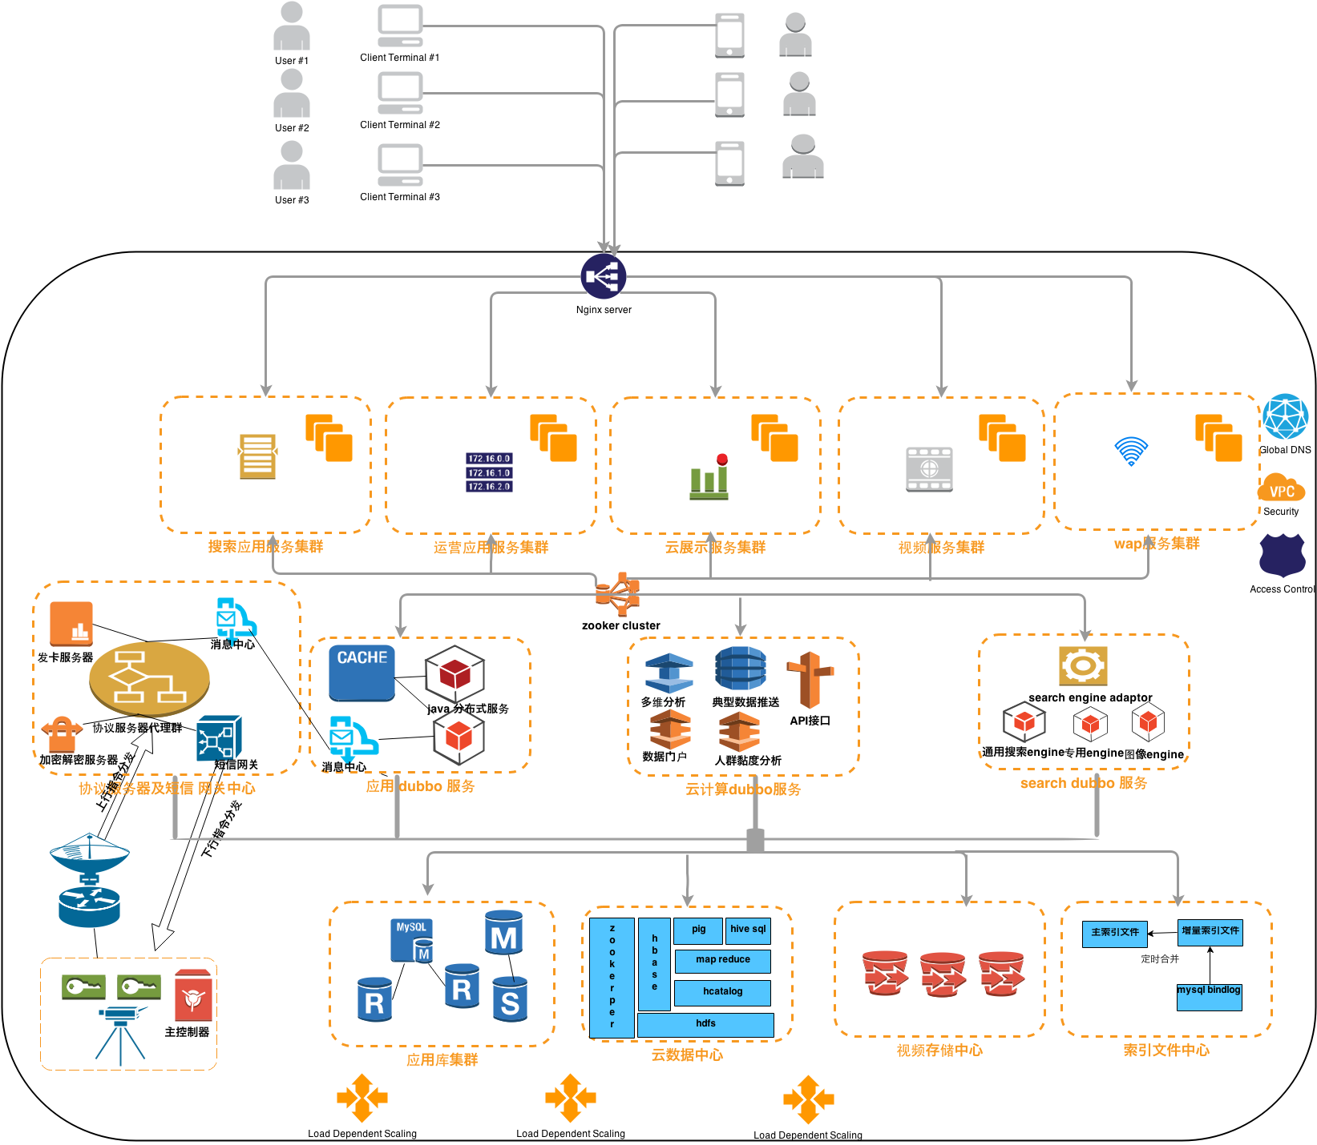
系
统
架
构
图

Slide 9
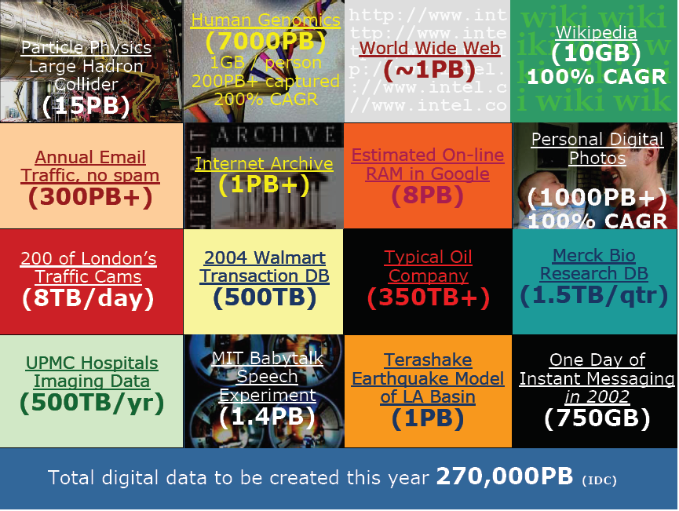
大数据平台
大数据包括：
系统内部数据和交互数据集在内的所有数据集
大数据 = 海量数据 + 复杂类型的数据
海量内部数据：
系统内部的数据主要包括人员、设备的基本信息，
是结构化的、通过关系数据库进行管理和访问的静
态、历史数据。通过这些数据，我们能了解过去发
生了什么。
海量交互数据：
源于感知层设备（市民卡、主控器、摄像头、传感
器）及其他来源的媒体数据（公安、工商、计生、
教育等其他部门数据）构成。它包括消费记录、设
备状态和传感器信息、地理定位映射数据、通过管
理文件传输协议传送的海量图像文件、视频信息等
等。可以告诉我们未来会发生什么。
海量数据处理：
大数据的涌现已经催生出了设计用于数据密集型处
理的架构。例如具有开放源码、在集群中运行的
Apache Hadoop。

Slide 10
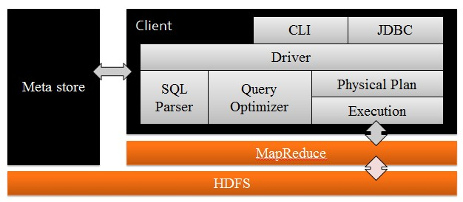

大数据平台

Slide 11
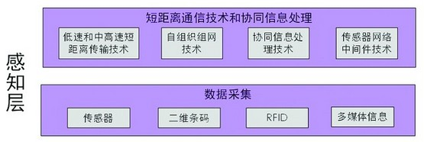
物联感知服务

Slide 12
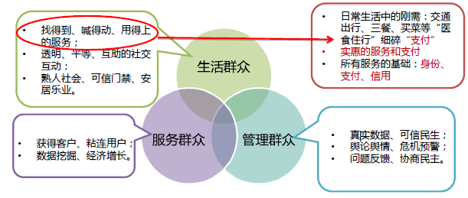
项目创新点1--采用面向智慧邻里的协同服务微平台

Slide 13
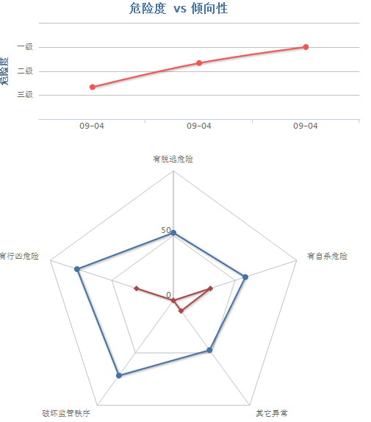
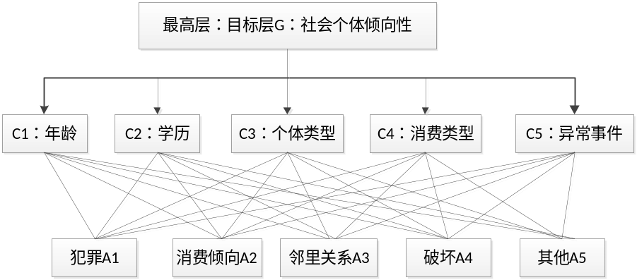
项目创新点2--基于AHP的社会个体倾向性分析
事件
倾向性
评估模型
个体
时间轴
个体
时间轴
AHP模型

Slide 14
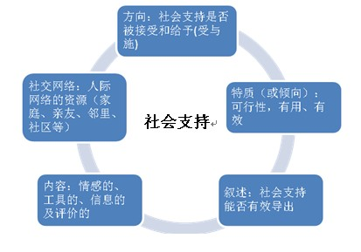
项目创新点3--基于大数据的社区社会关系网络分析

Slide 15


